Slide 1
XVII Ogólnopolski Tydzień Bibliotek
Tydzień Bibliotek – ogólnopolska akcja promowania czytelnictwa, bibliotek i bibliotekarzy, organizowana od 2004 r. przez Stowarzyszenie Bibliotekarzy Polskich. Akcja odbywa się zawsze w maju, a imprezy rozpoczynają się 8 maja – w Dniu Bibliotekarza.

Slide 2
Spis treści:
Zalety książek i czytania.
Piękne cytaty.
Hasła promujące czytanie.

Slide 3
Zalety książek i czytania:
Stymuluje rozwój mózgu.
Stymuluje rozwój mowy, rozwija pamięć.
Buduje więź emocjonalną między rodzicem a dzieckiem.
Kształtuje pozytywny obraz siebie.
Rozbudza ciekawość świata.
Kształtuje wrażliwość moralną dziecka.
Pokonuje problemy dorastania.

Slide 4
Książka pomaga rozwijać język i słownictwo. Uczy wyrażać myśli i rozumieć innych.
Rozwija myślenie. Dostarcza pojęć myślowych i rozszerza świadomość i nasz świat.
Dostarcza rozrywki i emocji ( rozśmiesza , zasmuca). Może pocieszyć i wskazać nowe możliwości
Pomaga zrozumieć siebie. Odkrycie, że są inni, którzy myślą jak my, że mamy prawo do swoich odczuć i reakcji, umacnia nasze poczucie własnej wartości.
Stawia pytania, które angażują i pobudzają do dalszych przemyśleń.

Slide 5
Kształtuje kompetencje językowe.
Wpływa na poprawę koncentracji .
Pomaga w zdobywaniu nowej wiedzy.
Zmienia spojrzenie na świat.
Rozwija wyobraźnię.

Slide 6
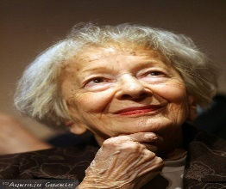
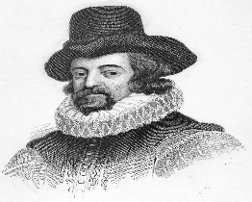
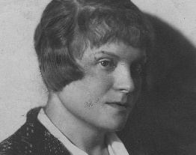
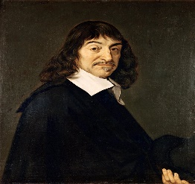
Piękne cytaty:
„Czytanie książek to najpiękniejsza zabawa, jaką sobie ludzkość wymyśliła” Wisława Szymborska.
„Książki są jak okręty myśli żeglujące po oceanach czasu, troskliwie niosące swój drogocenny ładunek z pokolenia w pokolenie.” - Francis Bacon
"Książka i możliwość czytania, to jeden z największych cudów ludzkiej cywilizacji." - Maria Dąbrowska
Czytanie dobrych książek jest niczym rozmowa z najwspanialszymi ludźmi minionych czasów - Kartezjusz

Slide 7
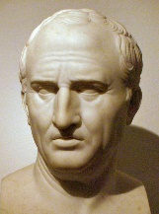
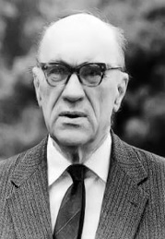
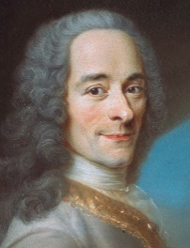
„Pokój bez książek jest jak ciało bez duszy.”- Marek Tuliusz Cyceron
„Za książką kryje się autor. Jego pisanie jest więc zawsze listem do czytelnika. Piszemy zazwyczaj listy do przyjaciół. Książka jest listem autora do przyjaciela.” - Jarosław Iwaszkiewicz
Z książkami jest tak, jak z ludźmi: bardzo niewielu ma dla nas ogromne znaczenie. Reszta po prostu ginie w tłumie - Wolter

Slide 8
Hasła promujące czytanie:
„Czytać książki – wielka chluba, wszystko w życiu Ci się uda!”
„Książki radość dają tym, co je czytają”
„Kiedy czytam rano i wieczorem, moja buzia tryska humorem!”
„Czytać książki każdy może, więc czytaj je o każdej porze!”
„Książka Twoim narzędziem, z nią cały świat zdobędziesz”
„Książka się nie rozładuje, za to Ty wiedzą się naładujesz!”
„W szkole, w domu i w niedzielę książka jest mym przyjacielem”
„Lek na głowę jest w aptece, a na nudę w bibliotece”
„Książka – drugie życie”

Slide 9
Prezentację wykonali:
Kuba Chojnowski
Łukasz Karwowski
Pod nadzorem: Beata Borawska

